Slide 1
Platforma Moodle
Sposób rejestracji i logowania dla studentów
w celu uczestnictwa w zajęciach w formie zdalnej
Dziekan Wydziału Ekonomicznego SGGW dr hab. Marcin Ratajczak
wraz z Zespołem roboczym ds. unowocześniania procesu kształcenia na Wydziale Ekonomicznym SGGW

Slide 2
Celem tej prezentacji jest pokazanie Państwu (nowym studentom SGGW) sposobu rejestracji na platformie e-learningowej Moodle. Nie wszyscy prowadzący na swoich zajęciach, będą wykorzystywali właśnie tą formę nauczania zdalnego, pod tym względem zostawiono im bowiem pewną dowolność, uzależnioną od wielu czynników, takich jak: indywidualne preferencje, specyfika danego przedmiotu, próba usprawnienia współpracy z Państwem itp. Na pewno jednak będą przedmioty realizowane w ten sposób.
Dla ułatwienia zobrazowania sposobu rejestracji i korzystania z platformy e-learningowej Moodle w niniejszej prezentacji autorzy posłużyli się przykładem w ramach, którego poczynili pewne założenia.
Załóżmy więc, że:
Jestem studentem 1 roku SGGW
Jestem studentem kierunku Ekonomia
Jestem studentem studiów dziennych
Znam swój numer grupy (ćwiczeniowej lub laboratoryjnej) – niech umownie będzie to grupa 1
Nie posiadam konta na Moodle

Slide 3
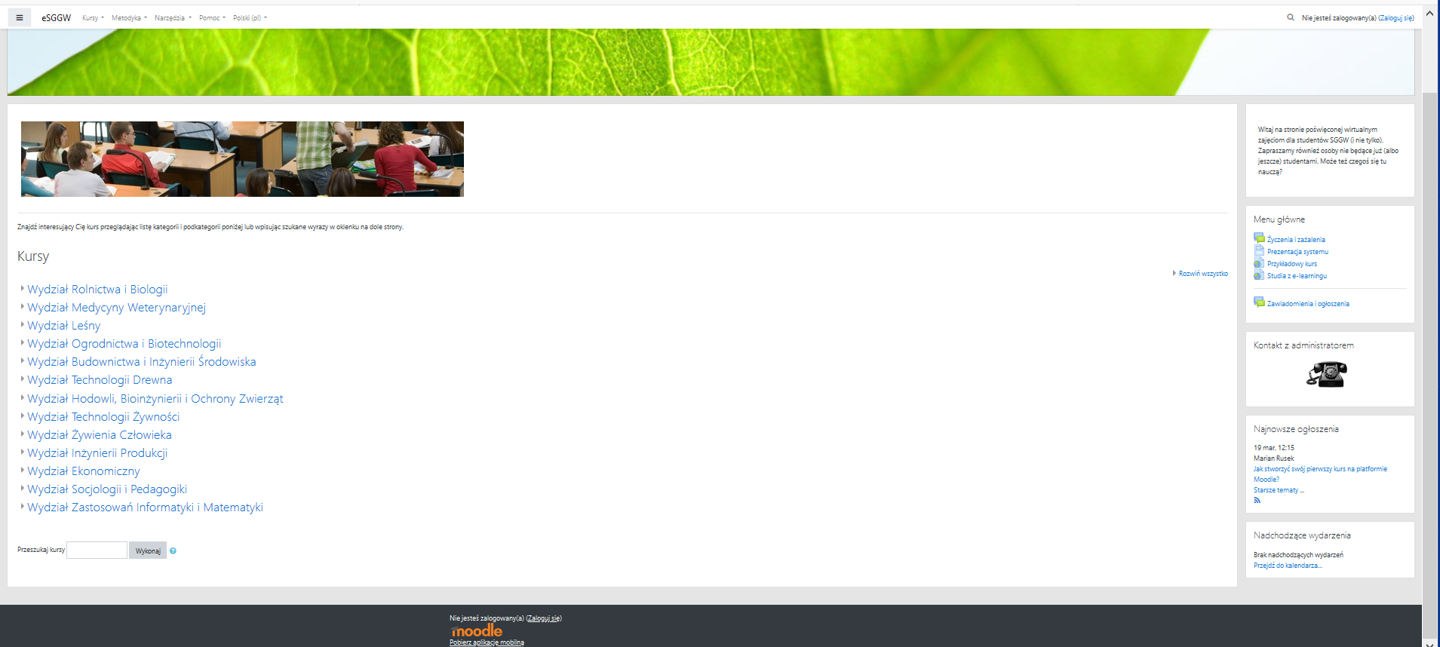
W celu rozpoczęcia procesu rejestracji powinienem wejść na stronę:
https://e.sggw.pl

Slide 4
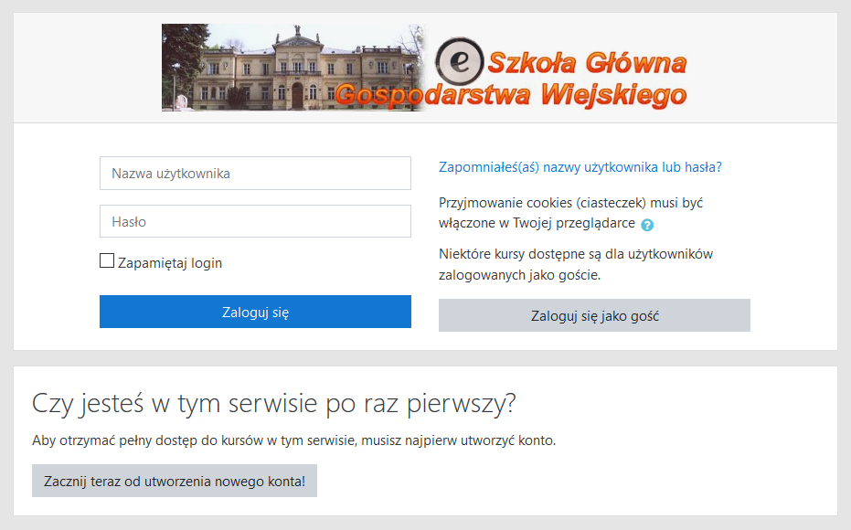
Po kliknięciu przycisku Zaloguj się w prawym górnym rogu strony głównej:
Przenoszę się do Panelu logowania:
Gdybym posiadał własną Nazwę użytkownika i Hasło wystarczyłoby tylko wypełnić pola potrzebne do logowania i Zalogować się.
Nie posiadam jeszcze ani Nazwy użytkownika ani Hasła, ponieważ jestem w tym serwisie po raz pierwszy i muszę zacząć od utworzenia nowego konta.

Slide 5
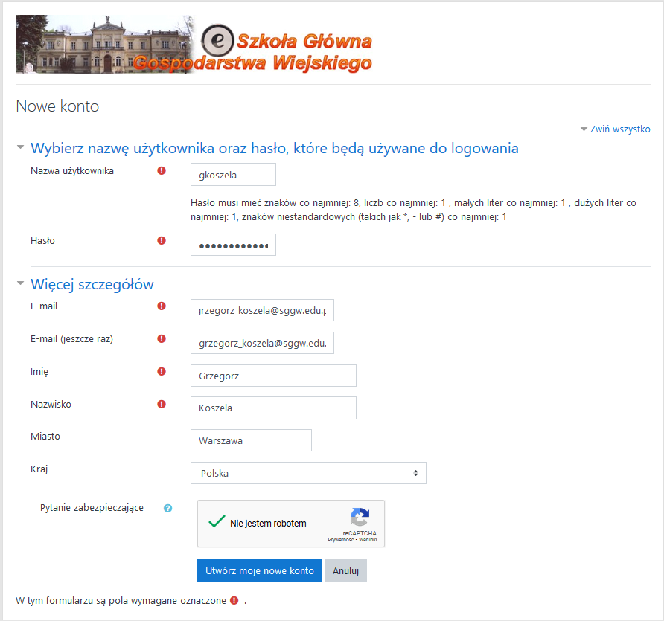
Przykładowe dane potrzebne do rejestracji:
Nazwa użytkownika: tutaj mamy dowolność. Trzeba jednak ją pamiętać, bo będzie potrzebna przy każdym logowaniu na platformę.
Hasło: tutaj mamy dowolność z ograniczeniami wymienionymi w podpowiedzi. Trzeba jednak je pamiętać, bo będzie potrzebne przy każdym logowaniu na platformę.
E-mail: tutaj mamy dowolność, ale zaleca się podanie adresu konta pocztowego założonego w Office365, które otrzymałem jako student SGGW. Adres ten ma przejrzystą składnię, co znacząco ułatwia kontakt na linii student-prowadzący w razie niespodziewanych utrudnień, które mogą pojawić się w trakcie trwania semestru.
Dane osobowe: wypełniamy zgodnie ze stanem faktycznym. Nie są one zbyt szczegółowe a pozwalają prowadzącemu przedmiot na jednoznaczną identyfikację studenta.
Po uzupełnieniu potrzebnych danych i zaznaczeniu informacji, że Nie jestem robotem mogę Utworzyć moje nowe konto.

Slide 6
Przykładowa rejestracja na Platformę Moodle:
Jeżeli wszystkie dotychczasowe czynności wykonano pomyślnie pojawi się okno wyświetlające informacje o następnych krokach jakie należy podjąć by pomyślnie zakończyć proces rejestracji.
Przykładowe okno z informacją o e-mailu wysłanym na podane przy rejestracji konto pocztowe:
Uwaga! Poszukaj uważnie na swojej poczcie wiadomości, którą powinieneś/powinnaś otrzymać od Moodle. Mogło się zdarzyć, że trafiła do SPAM-u.

Slide 7
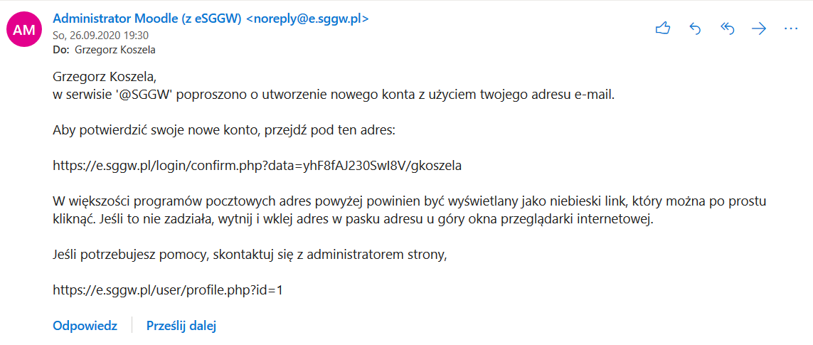
Przykładowa rejestracja na Platformę Moodle:
Wiadomość, którą otrzymasz na swoją pocztę powinna wyglądać tak jak poniżej.
Przykładowy e-mail od Moodle:
W celu pomyślnego zakończenia procesu rejestracji, należy potwierdzić swoje konto przechodząc, na podany w przesłanym przez Moodle e- mailu adres.
Przykładowe okno potwierdzające pomyślny przebieg rejestracji:
Po kliknięciu przycisku Kontynuuj mogę korzystać z platformy edukacyjnej Moodle zgodnie z przyznanymi mi przez prowadzących zajęcia uprawnieniami.

Slide 8
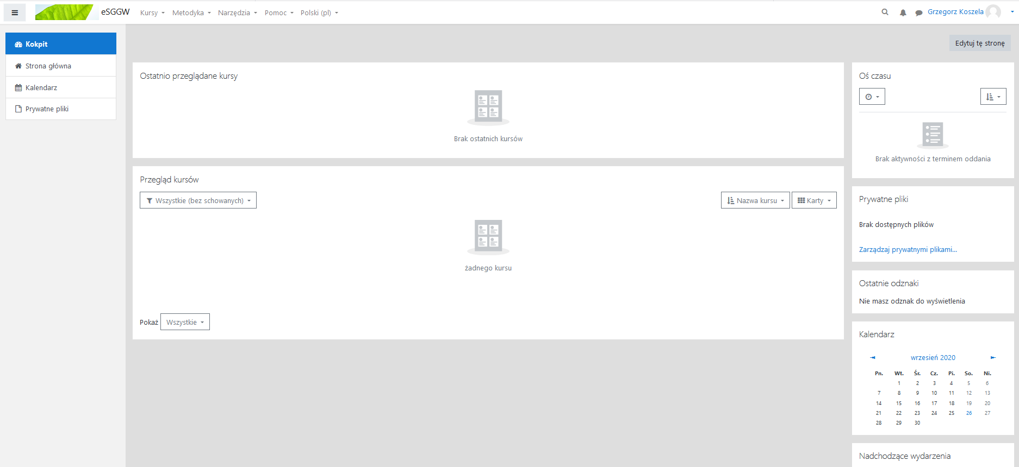
Przykładowe okno na platformie Moodle po rejestracji lub zalogowaniu

Slide 9
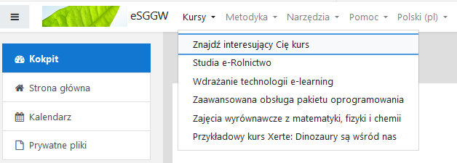
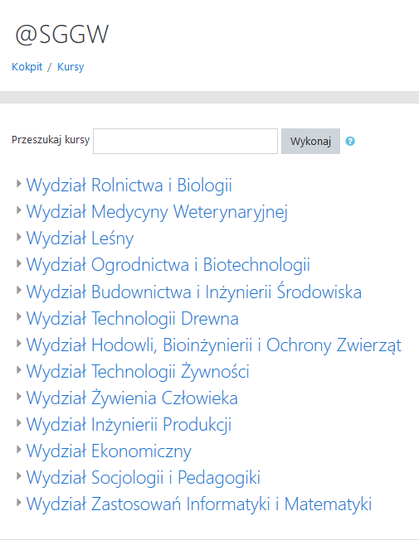
Korzystanie z kursów na platformie Moodle
Jeżeli chcę uczestniczyć w kursie muszę przejść do zakładki Kursy na górze ekranu:
Należy pamiętać, że nie do każdego kursu mam jednakowy dostęp. Reguły w tym zakresie ustala autor kursu (prowadzący zajęcia).
Można spróbować poszukać swoich zajęć kierując się nazwą wydziału. Zgodnie z tym przykładem (jako student Wydziału Ekonomicznego) mógłbym tego spróbować klikając w nazwę wydziału...

Slide 10
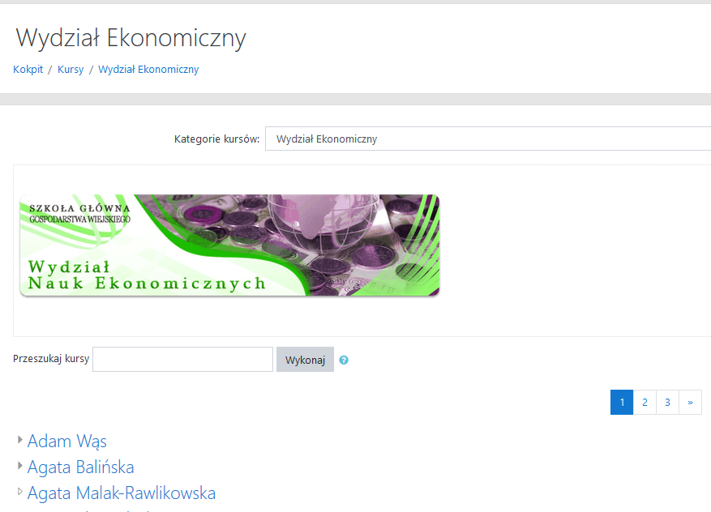
... i poszukać odpowiedniego kursu oraz grupy wg. imienia i nazwiska prowadzącego zajęcia.
Jeżeli nie znasz tego nazwiska albo nie widzisz go wśród nazwisk wymienionych na liście możesz poszukać swojego kursu wpisując nazwę przedmiotu (Przeszukaj kursy).
Jeżeli nadal nie przynosi to spodziewanego efektu prowadzący przedmiot powinien podać odpowiedniej grupie swoje imię i nazwisko oraz ścieżkę dostępu do swojego kursu dotyczącego danego przedmiotu.
Dlaczego tak się dzieje? Powodem są zmiany jakie zaszły w strukturze całej uczelni w ostatnim okresie. Nauczyciele akademiccy są obecnie zatrudnieni w Instytutach (a nie jak wcześniej Wydziałach) zgodnie z zadeklarowaną przez siebie dyscypliną naukową. Na dostosowanie struktury platformy Moodle do nowych warunków potrzeba więcej czasu.

Slide 11
Zgodnie z przykładem:
Mam następujący problem:
Jestem studentem 1 roku studiów dziennych na kierunku Ekonomia
Chcę zapisać się na zajęcia z Technologii Informacyjnych dla grupy 1 (bo do niej jestem formalnie przypisany)
Wiem, że grupę tą prowadzi Pani dr inż. Luiza Ochnio
Nie mogę znaleźć tego kursu
Kto może mi pomóc?
Wykładowca przedmiotu podając mi potrzebne informacje na temat prowadzącego ćwiczenia/laboratoria
Osoba prowadząca zajęcia z tego przedmiotu z moją grupą
Jeżeli nadal mam problem zgłaszam się do Dziekanatu z prośbą o podanie kontaktu do prowadzącego te zajęcia z moją grupą
Gdy znalazłem na platformie Moodle swoje zajęcia i swoją grupę mogę zapisać się na kurs (okno przykładowe):
Uwaga! Nazwy kursów nie muszą mieć tak jednoznacznego jak w tym przykładzie nazewnictwa. W razie wątpliwości należy zwrócić się do prowadzącego zajęcia (imię_nazwisko@sggw.edu.pl) .

Slide 12
Na kurs z tego przykładu zapiszę się samodzielnie:
Uwaga! Może się zdarzyć, że dostęp do kursu będzie wymagał klucza dostępu podanego przez prowadzącego. W tym przykładzie klucz dostępu nie jest wymagany.
Po kliknięciu przycisku Zapisz mnie - właśnie zapisałem się na kurs.
Prezentację przygotował:
Zespół roboczy ds. unowocześniania procesu kształcenia
na Wydziale Ekonomicznym SGGW

